Slide 1
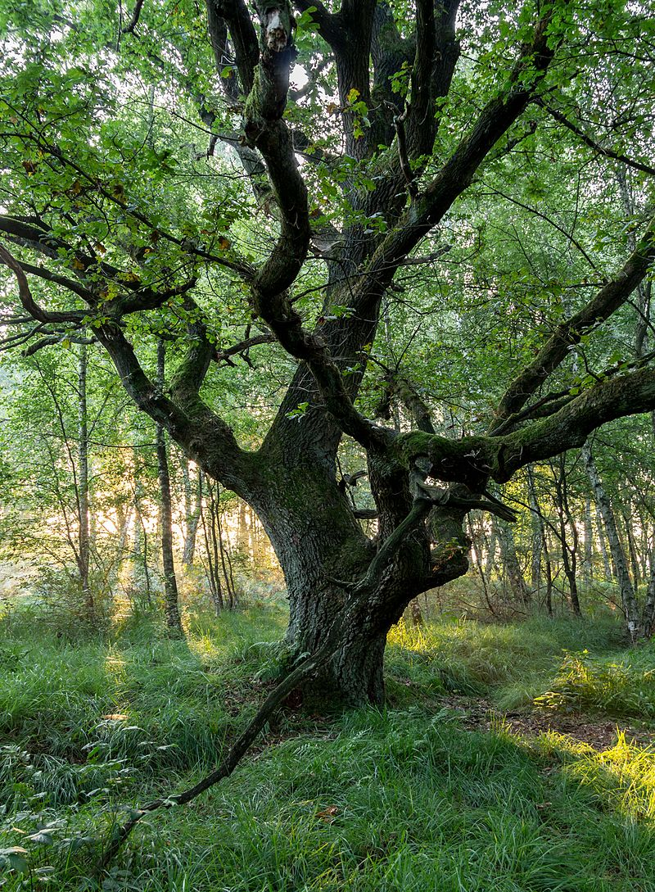
Narodziny dębu

Slide 2
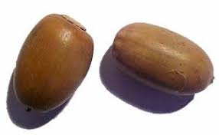
Dąb wyrasta z nasienia zwanego żołędziem

Slide 3
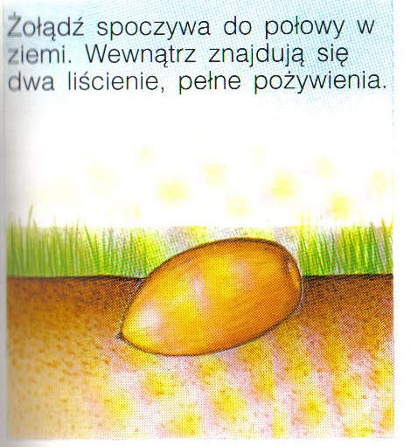

Slide 7
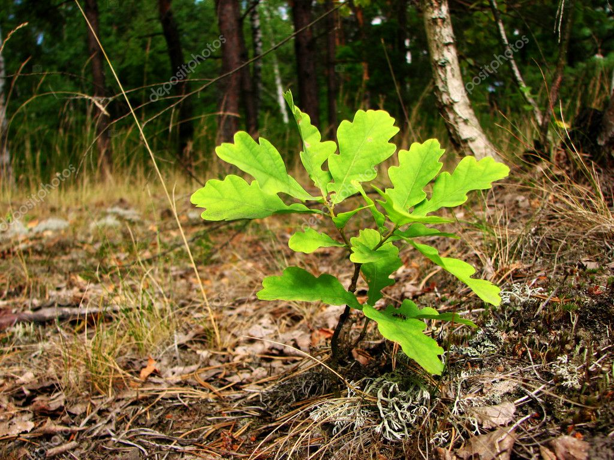
Tak wygląda młody dąb

Slide 8
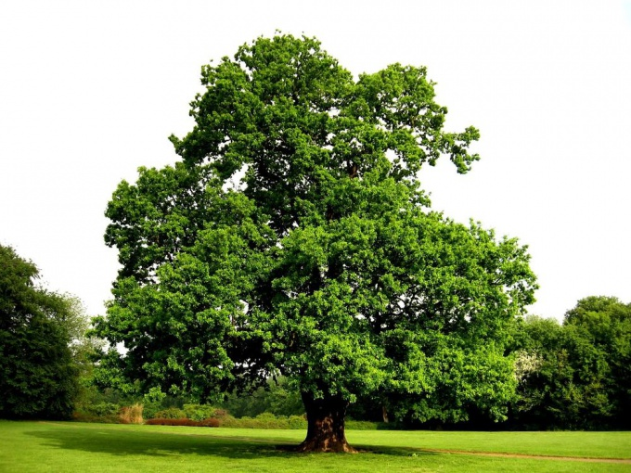
Potrzeba wielu, wielu lat, słońca i wody, aby z małego drzewka wyrósł ogromny dąb

